Slide 2
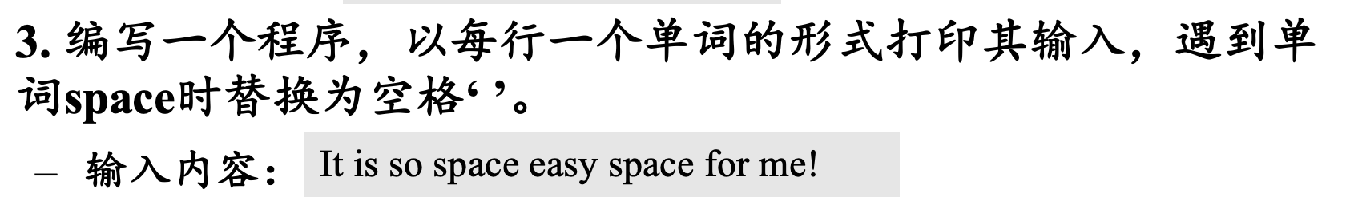
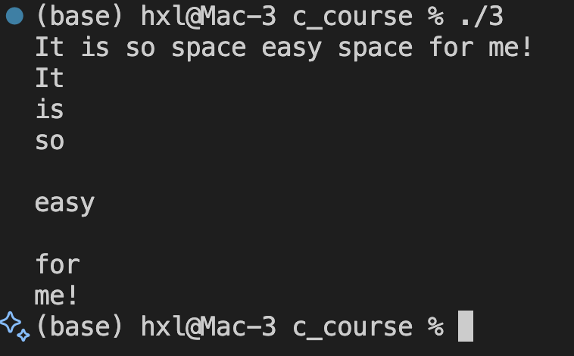

Slide 3
使用getchar()
getchar每次只能读取一个字母,所以我们如果想读取一个单词那么就要判断单词什么时候结束，也就是getchar读到‘ ’或者‘\n’时。(c == ' ' || c == ’\n‘)
通常来说，我们会使用char[length]字符数组来存储每个单词。以space为例子，char[0]=‘s’ char[1]=‘p’ 所以判断是否是space就可以简单直接地一个一个对比：
word[0]=='s' && word[1]=='p' && word[2]=='a' && word[3]=='c' && word[4]=='e' && word[5]=='\0'

Slide 4
不使用字符数组
如果不使用字符数组，我们很自然地可以想到用五个变量存储连续读入的五个字母, 如果刚好组成了space则输出‘ ’，否则输出其本身
这种方式涉及到一个很经典的算法思想：滑动窗口
I | ‘ ’ | S | P | A | C | E | ‘ ’ | a | m
a | b | c | d | e
ch = getchar
I | ‘ ’ | S | P | A | C | E | ‘ ’ | a | m
 | a | b | c | d | e
putchar(a)

Slide 5
I | ‘ ’ | S | P | A | C | E | ‘ ’ | a | m
 | a | b | c | d | e
printf(“\n”);
I | ‘ ’ | S | P | A | C | E | ‘ ’ | a | m
 |  | a | b | c | d | e
恰好匹配SPACE: a==‘S' && b==‘P' && c==‘A' && d==‘C' && e==‘E'
I | ‘ ’ | S | P | A | C | E | ‘ ’ | a | m
 |  |  |  |  |  |  | e
ch = getchar
printf(“ ”); set a ~e to ‘/0’

Slide 6
I | ‘ ’ | S | P | A | C | E | ‘ ’ | a | m
 |  |  |  |  | a = ‘0’ | b | c | d | e
这里和我们上次实验课说的类似，我们回车后需要再按一次EOF才能真正结束程序
思考：读入EOF时abcd存储的分别是什么
I | ‘ ’ | S | P | A | C | E | ‘ ’ | a | m
 |  |  |  |  |  | a | b | c | d
EOF
e
e读入EOF时，abcd可能还未输出，所以代码最后需要输出他们的值（怎么输出才是正确的？）

Slide 7
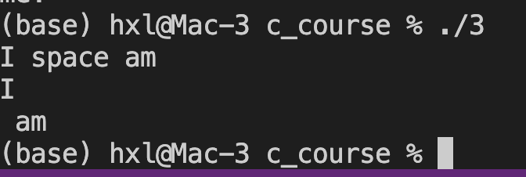
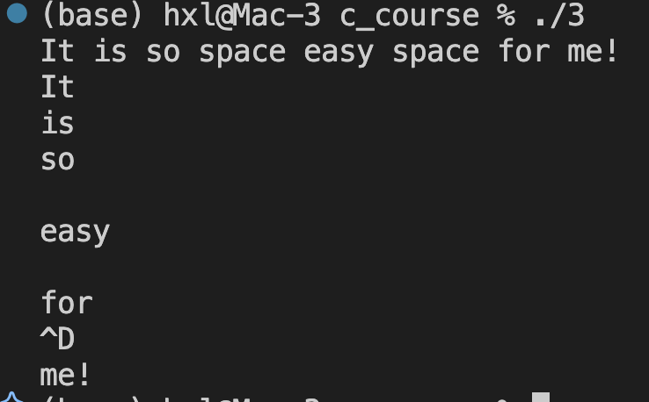
思考题：
我给大家发送了一个使用GPT生成的代码，但我们运行某些输入时这个代码的输出不是我们期待的。请你阅读代码，给出两个失败的例子，并想一个解决方案。
（提示：ppt的示例就是一个失败例子）
这个例子很显然有点不对
但是这句话输出就没问题

